Slide 1
История КБЖД
Подготовила: Петрова С.А.
РЖД детский сад № 60

Slide 2
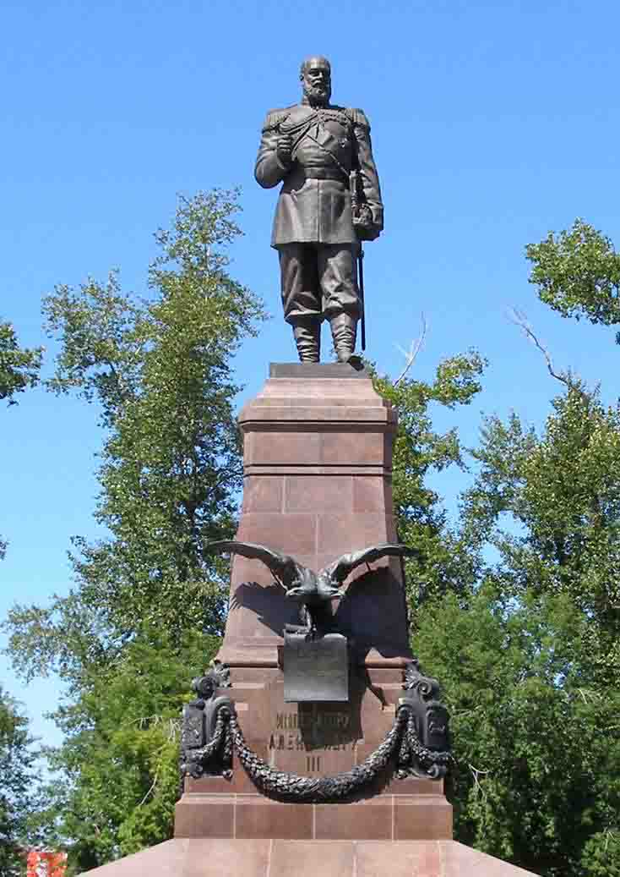
.
17 марта 1891 г.
по указу
императора Александра III
начато строительство
«…сплошной через всю Сибирь железной дороги,
имеющей соединить
обильные дарами
сибирские области с
сетью внутренних рельсовых сообщений».

Slide 3
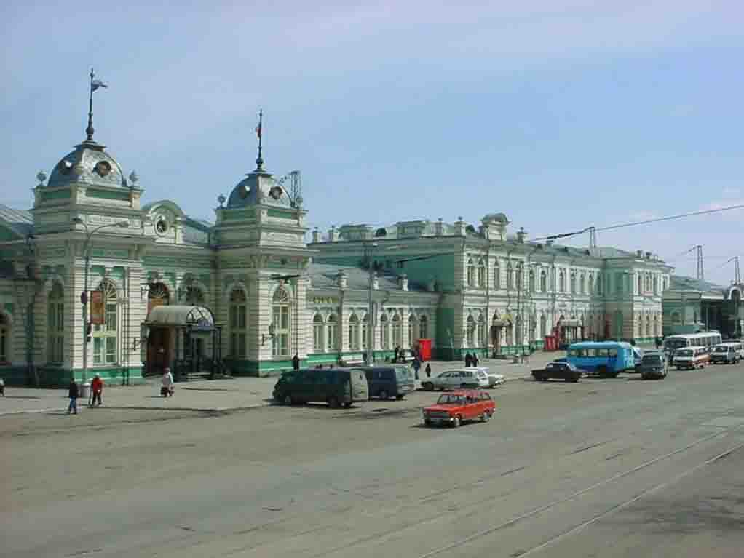
Первый поезд в Иркутск прибыл 16 марта 1898 года
.

Slide 4
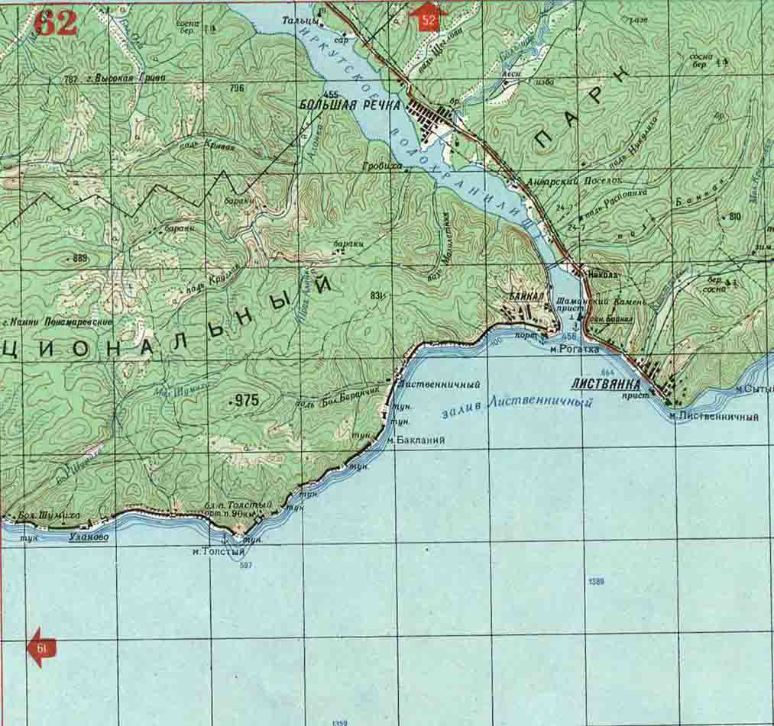
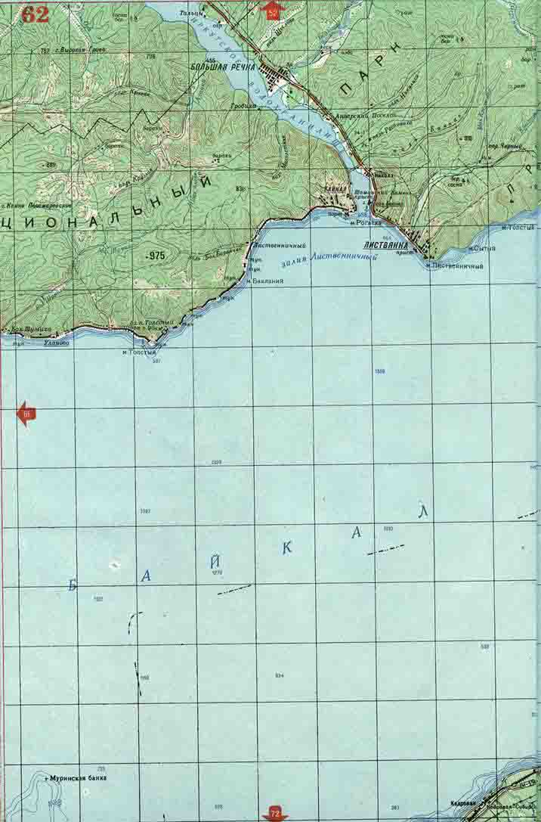
.
До 1905 года от Иркутска до ст. Байкал поезда ходили
вдоль Ангары
От порта Байкал поезда переправлялись на
пароме-ледоколе через озеро до ст. Мысовая
и следовали дальше на восток.

Slide 5
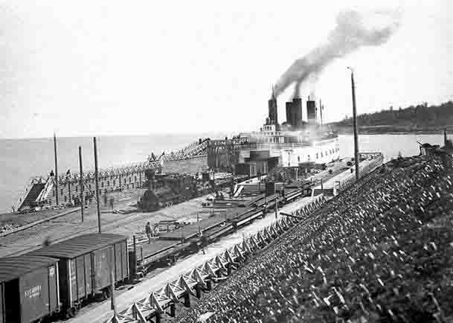
Паром-ледокол
«Байкал»
Длина - 88, 4 м, ширина -17,5 м, водоизмещение – 4200 т.
Каюты на 200 человек.
На трех путях размещалось 25 вагонов с грузом и паровоз.
Путь от ст. Байкал до ст. Мысовая (73 км) преодолевал
за 4,5 часа. Мог взламывать 1,5 м лед.

Slide 6
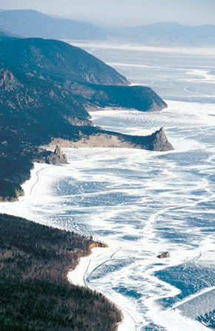
.
Ледоколы работали с апреля по середину января
следующего года. В течение трех зимних месяцев груз переправлялся по льду на лошадях
Зимой 1903 -04 гг. рельсовый путь уложили прямо на
лед и перекатили 2402 единицы подвижного состава,
из них 65 паровозов

Slide 7
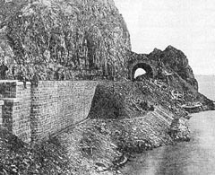
.
Строительство КБЖД началось в 1902 году.
При строительстве все, кроме камня и леса, подвозилось издалека
Работали вольнонаемные из Центральной России, Сибири, буряты, китайцы, тюрки, армяне, албанцы, итальянцы и ссыльные поселенцы. При строительстве КБЖД было возведено 424 инженерных сооружения.

Slide 8
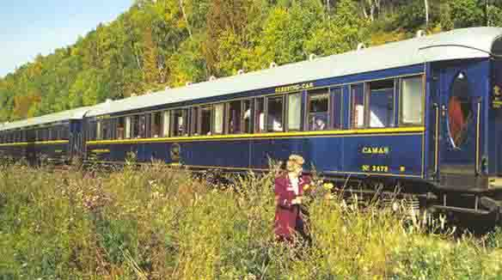
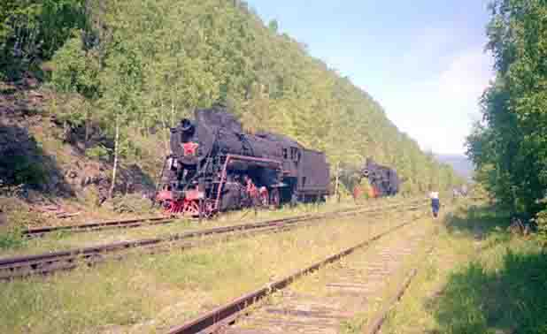
.
На КБЖД укладывались более тяжелые рельсы и
только полномерные шпалы. На каждой версте число
шпал было больше, чем на других участках Транссиба. 12 сентября 1904 года от Слюдянки до ст. Байкал
прошел первый поезд с министром путей сообщения
князем М.И. Хилковым.
15 октября 1905 года было открыто постоянное движение.

Slide 9
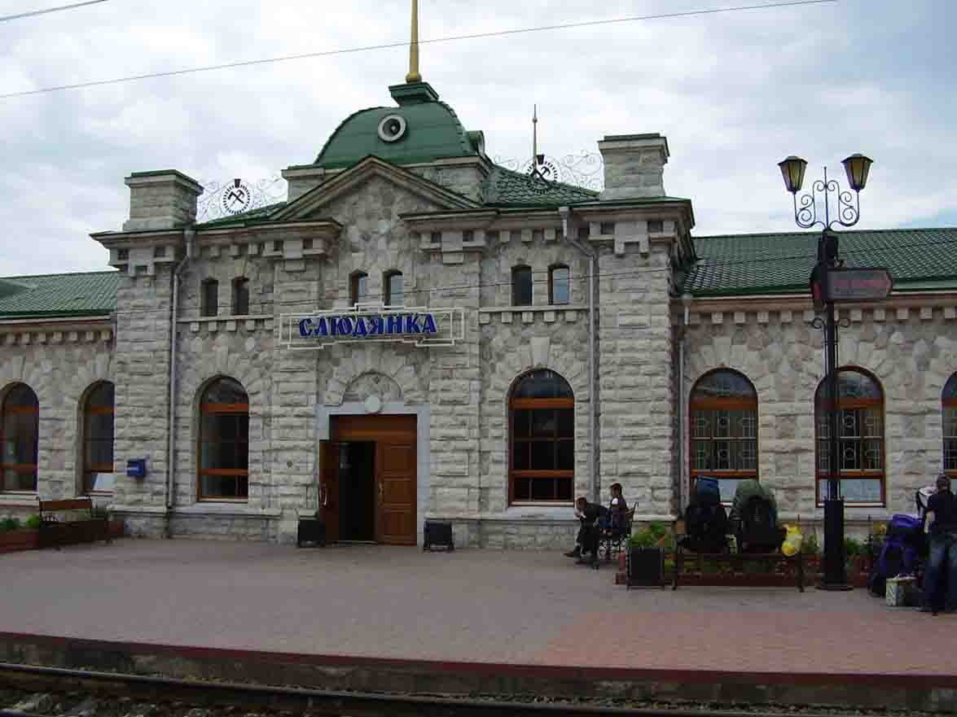
.
Вокзал в Слюдянке – памятник строительству КБЖД.
Стены вокзала выложены из местного белого мрамора.
Карьер, в котором добывают мрамор виден от ст. Култук. После строительства плотины Иркутской ГЭС
и затопления дороги вдоль Ангары, участок от
ст. Култук до ст. Байкал стал тупиковым.

Slide 10
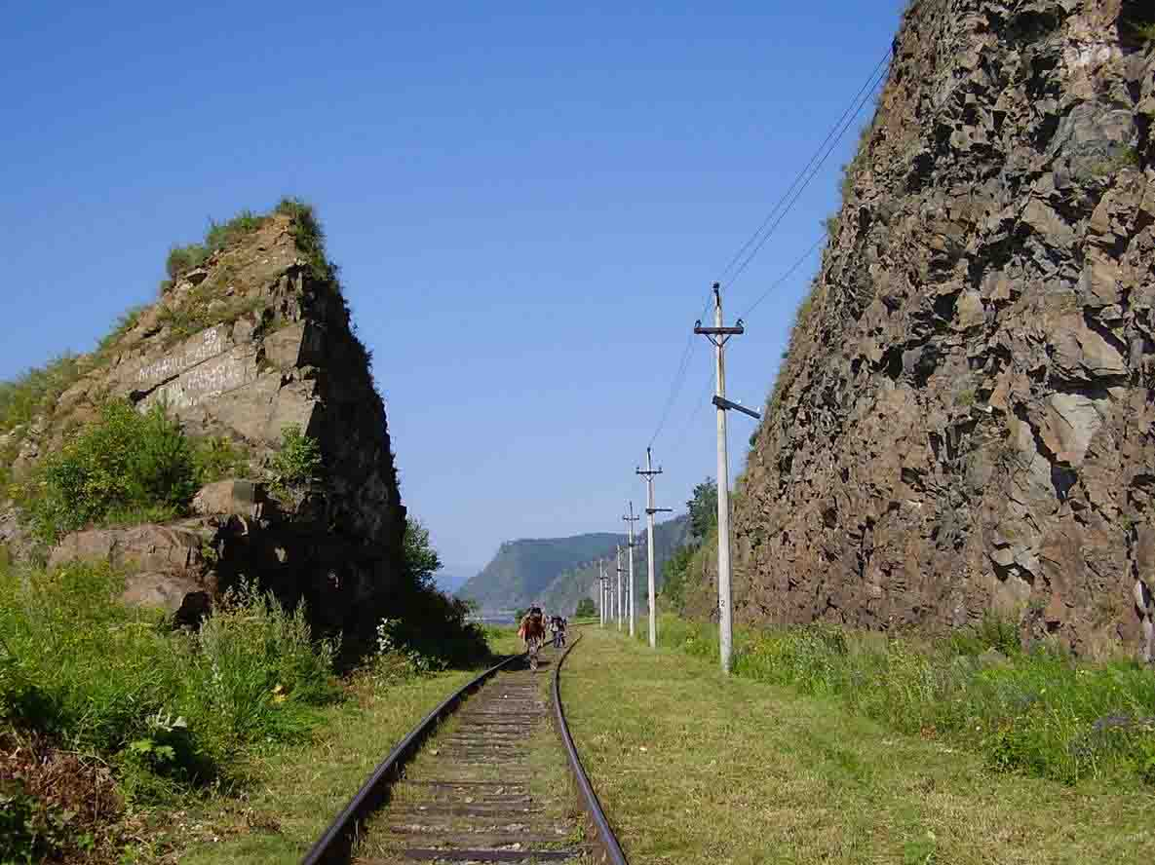
.
Сейчас тупиковый участок Транссиба – КБЖД –
получил статус историко-архитектурного
памятника. Здесь проложены туристские маршруты. 156 км.
Начало туристского маршрута– станция Култук.
.

Slide 11
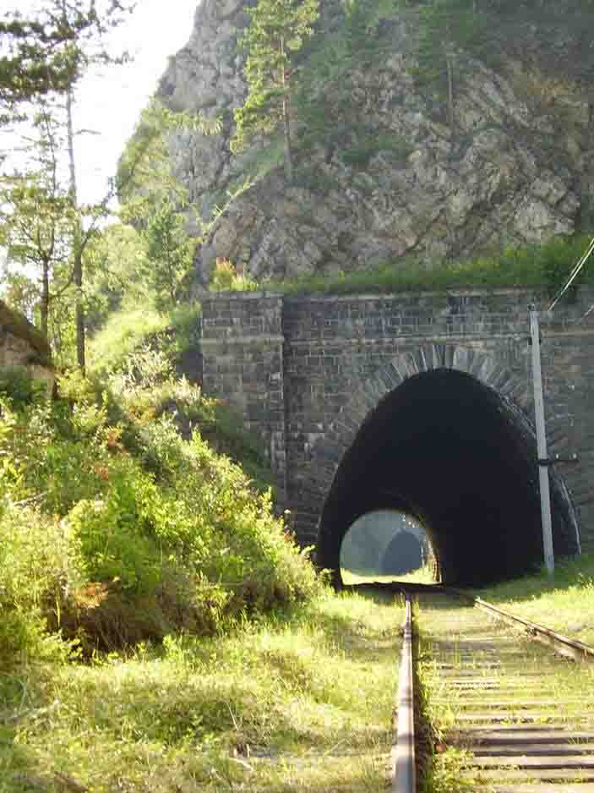
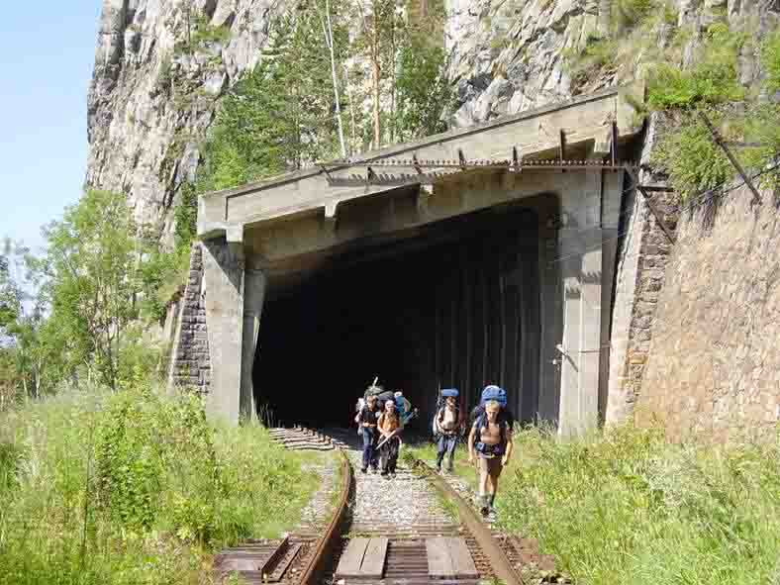
.
От ст. Култук до ст. Байкал
39 тоннелей.
Они разнообразны по
конструкции и
протяженности.
Самый длинный «Половинный» –
778 м. Общая протяженность тоннелей
8994 м.

Slide 12
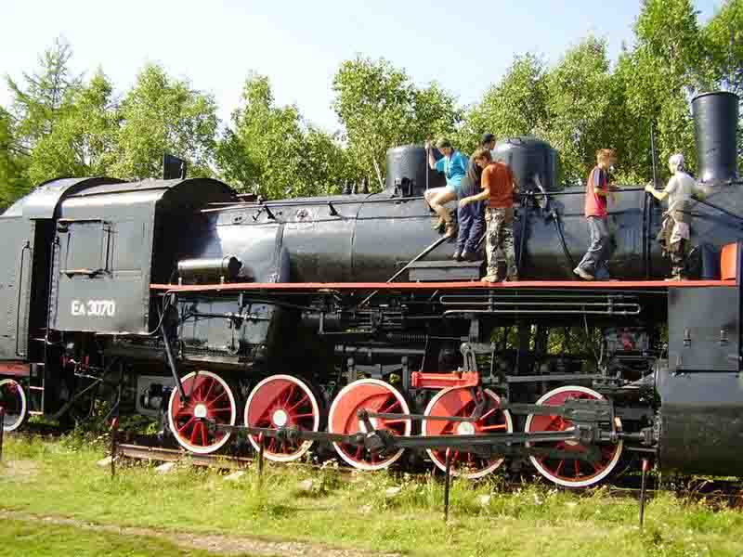
Выставка железнодорожной техники у мыса Половинный на 109 км.
.

Slide 13
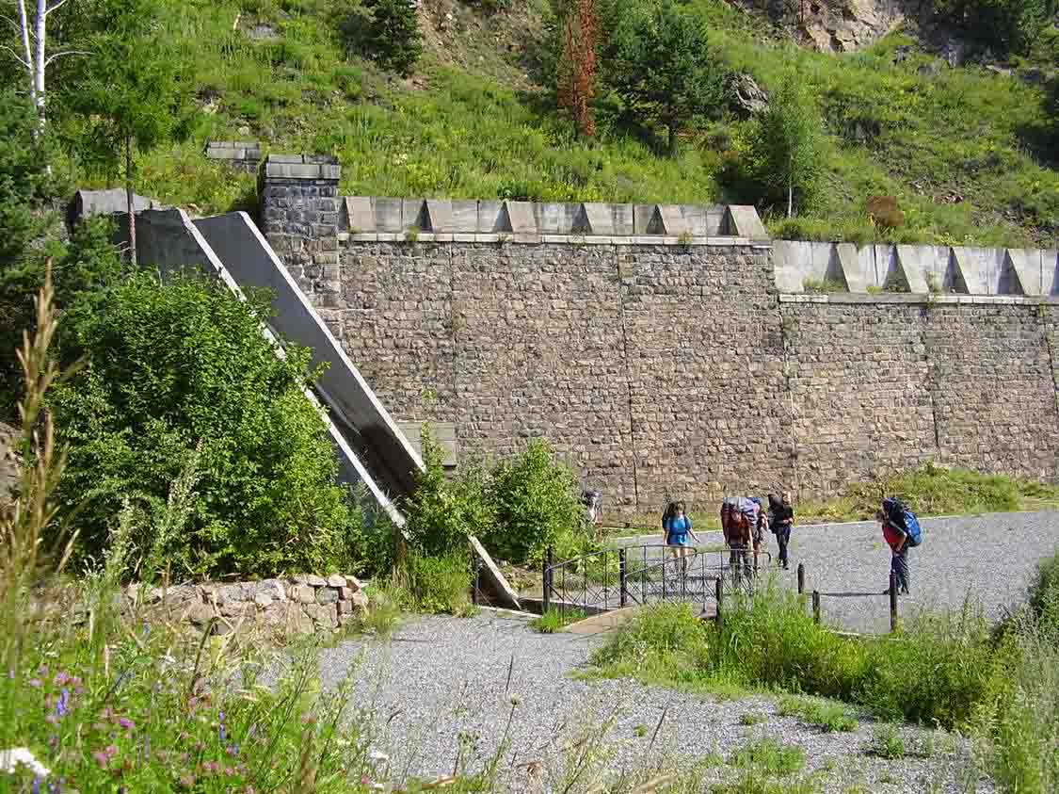
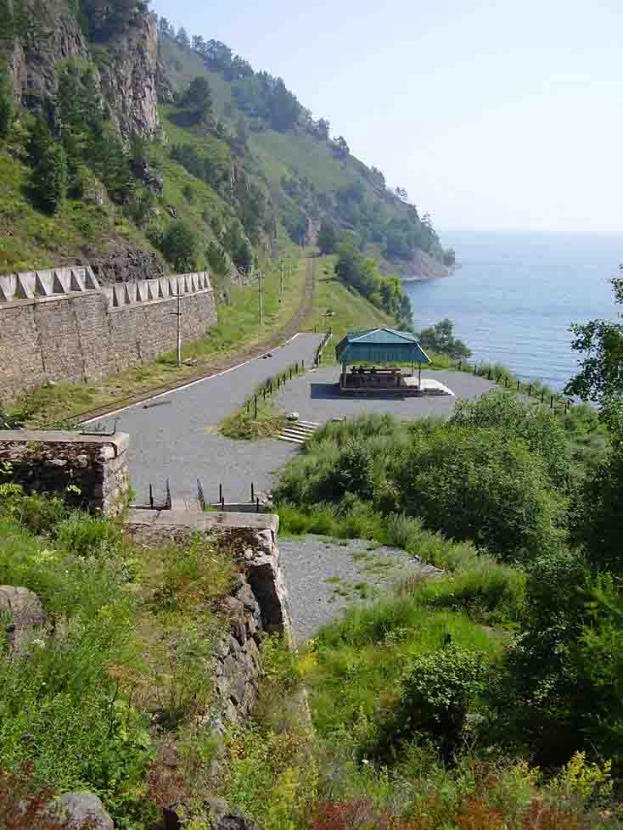
.
От ст. Култук до ст. Байкал
280 подпорных стенок. На 103 км
у ст. Киркирей самая большая,
построенная из тёсаного камня.
Её называют итальянской стенкой

Slide 14
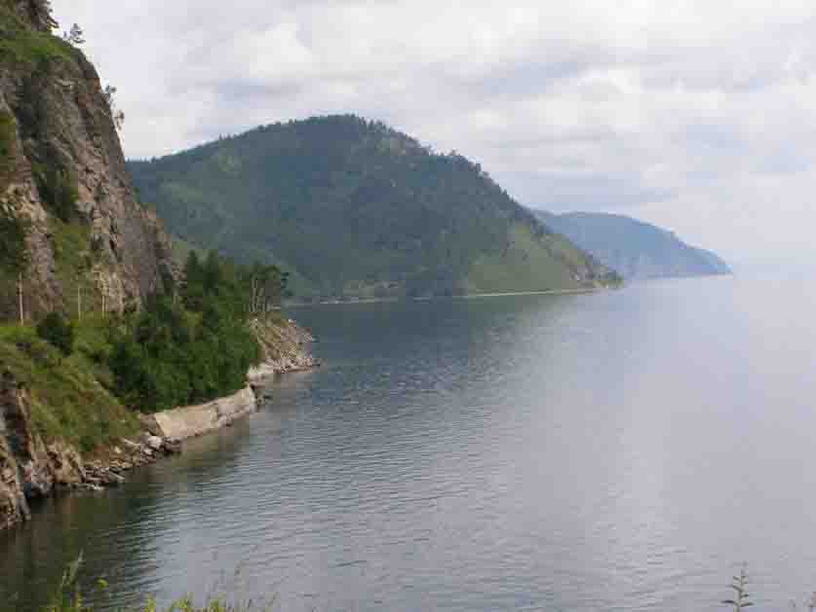
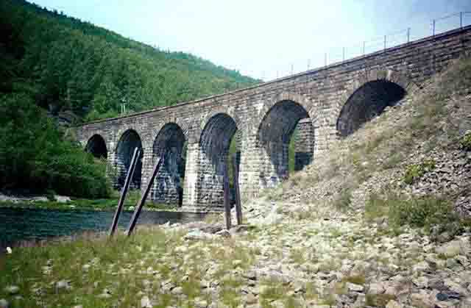
.
На КБЖД от ст. Култук до ст. Байкал построено 6 величественных мостов

Slide 15
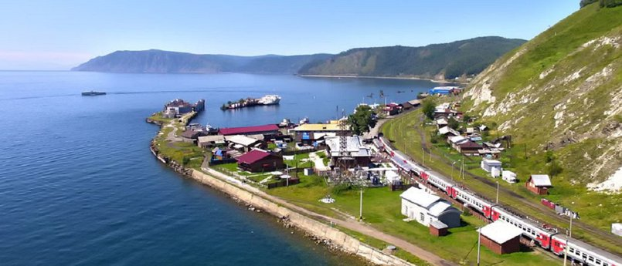
.
Финальная точка КБЖД – порт Байкал

